Slide 1
Fjárhagsáætlun 2024 - Drög
10.10 2023

Slide 2
Fjárhagsáætlun 2024 grunnáætlun
Lagt fram 25.8.2023

Slide 3
Fjárhagsáætlun sviðsmyndir
 | Grunnáætlun |  | Fjárhagsáætlun 1 | Fjárhagáætlun2 | Fjárhagáætlun3
Fargjöld | 2.149.724.994 |  | 2.223.570.409 | 2.223.570.409 | 2.223.570.409
Aukaframlag frá eigendum | - |  | - | 477.016.621 | 773.040.274
Rekstrarkostnaður vagna í eigu Strætó | 953.989.998 |  | 953.989.998 | 953.989.998 | 953.989.998
Aðkeyptur akstur - greitt til verktaka | 3.973.275.061 |  | 3.973.275.061 | 4.188.340.116 | 4.188.340.116
Kostnaður vegna breytinga á leiðakerfi | - |  | 184.691.719 | 184.691.719 | 184.691.719
Niðurskurður í leiðakerfi | - |  | - | -187.425.000 | -187.425.000
Rekstrarkostnaður vagna samtals | 4.927.265.059 | - | 5.111.956.778 | 5.139.596.833 | 5.139.596.833
EBITA | 124.888.714 |  | 33.764.964 | 483.141.531 | 779.165.183
Rekstrarafkoma (-tap) | -354.511.731 |  | -445.635.481 | 3.741.086 | 299.764.738
Fjárfesting í rafmagnsvögnum | - |  | 400.000.000 | 400.000.000 | 400.000.000
Eigið fé | -654.276.469 |  | -745.400.219 | -296.023.652 | -
Sjóðstaða | 314.017.562 |  | -197.106.188 | 252.270.379 | 548.294.031
Grunnáætlun er lagfærð áætlun frá ágúst 2023. Óbreyttur akstur.
Fjárhagsáætlun 1 er uppfærð tekjuáætlun óbreyttur akstur og viðbót vegna Hlemms og seinna leiða. Fjárfesting upp á 400 m.kr.
Fjárhagsáætlun 2 er uppfærð tekjuáætlun, aukaframlag, viðbót vegna Hlemms og seinna leiða og niðurskurður upp á um 2% og akstur skv. útboði. Fjárfesting upp á 400 m.kr.
Fjárhagsáætlun 3 er miðuð jákvætt eigið fé (0), fjárfestingu upp á 400 m.kr. akstur skv. útboði. Hlemmur og lagfæring nokkurra leiða.

Slide 4
Áætlað rekstrarframlag eigenda
Rekstrarframlag eigenda eykst um 244 m.kr. milli ára skv. vísitöluhækkun eða 4,6% .
Rekstrarframlag er áætlað 2023 5,3 milljarðar króna og hækkar tæpa 5,6 milljarða króna. Áætluð skipting má sjá hér til hliðar.
Ef sviðsmynd 2 og 3 yrði niðurstaðan kæmi til aukaframlag upp á 477 m.kr. til viðbótar og má sjá áætlaða skiptingu hér til hliðar.
Byggir á þjóðhagsspá frá sumri.
 | Hlutfall | Fjárhæð | Á mán
Reykjavíkurborg | 62% | 150.578.942 | 12.548.245
Kópavogur | 14% | 33.507.223 | 2.792.269
Hafnarfjörður | 10% | 23.682.279 | 1.973.523
Garðabær | 7% | 18.248.928 | 1.520.744
Mosfellsbær | 6% | 13.432.955 | 1.119.413
Seltjarnarneskaupstaður | 2% | 4.397.697 | 366.475
 | 100% | 243.848.025 | 20.320.669
Aukaframlag | 477.016.621
 | Hlutfall | Fjárhæð | Á mán
Reykjavíkurborg | 62% | 294.563.215 | 24.546.935
Kópavogur | 14% | 65.546.984 | 5.462.249
Hafnarfjörður | 10% | 46.327.383 | 3.860.615
Garðabær | 7% | 35.698.636 | 2.974.886
Mosfellsbær | 6% | 26.277.608 | 2.189.801
Seltjarnarneskaupstaður | 2% | 8.602.796 | 716.900
 | 100% | 477.016.621 | 39.751.385

Slide 5
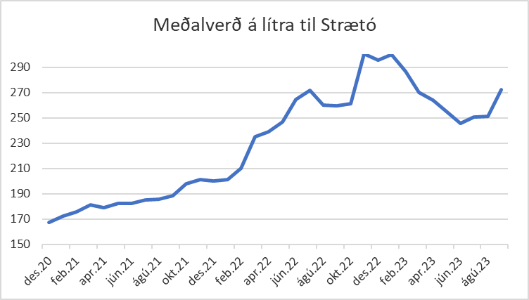
Þróun olíuverðs til Strætó
Samkvæmt þjóðhagsspá frá 2021 átti olíuverð að hækka um 6%, hækkaði um 19%.
Samkvæmt þjóðhagsspá frá 2022 átti olíuverð að lækka lítilega en niðurstaðan var að 47% hækkun.
Samkvæmt þjóðhagsspá frá 2023 átti olíuverð að lækka um rúm 2% og virðist það ætla að ganga eftir.

Slide 6
Fjárhagsáætlun 2025 til 2028
Gera þarf ráð fyrir í þeirri áætlun afborganir á græna láninu
Áhrif innleiðingar á Nýju leiðaneti – ræðst af niðurstöðu á endurskoðun Samgöngusáttmálans.
Orkuskiptum í flota Strætó
Útvistunarstefnu

Slide 7
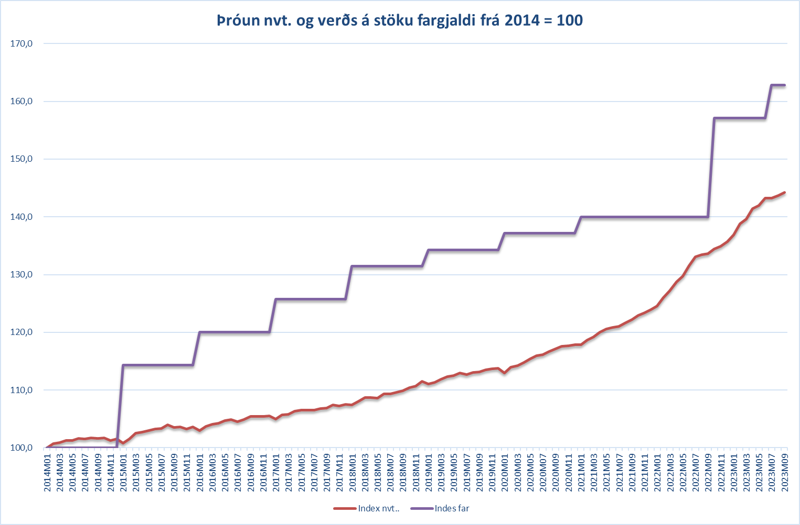
Hækkun gjaldskrá í samanburði við hækkun neysluverðsvísitölu
Ef skoðuð er þróun á staka fargjaldinu frá 2014 á móti breytingu á neysluverðsvísitölu má sjá að staka fargjaldið hefur hækkað úr 350 kr. í 570 kr. eða um 63%. Miðað við áætlun 2024 er hækkunin á fargjaldi um 77%
Á sama tímabili hefur neysluverðsvísitala hækkað um rúm 44%.
Töluverð þróun hefur verið í vöruflokkum í gjaldskrá Strætó og fleiri tímabilsflokkum bætt við, sem gerir samanburð flóknari. Stigið var stórt skref í einföldun á henni á árinu 2022.
Mikil vinna var lögð í það og áður en samþykkt var haft samráð og kynnt ítarlega fyrir öllum hlutaðeigandi sveitarfélögum.
Stjórn Strætó samþykkti gjaldskrárstefnu
sem felur í sér að gjaldskrá verði hækkuð
2x á ári og í samræmi við
verðlagshækkanir.

Slide 8
Tekjuáætlun – áhrif gjaldskrárbreytinga
Fargjaldaflokkur | Útkomuspá 2023 | Áætlun 2024 | % hækkun
Stök fargjöld | 717.804.409 kr. | 720.616.625 kr. | +0,4%
Tímabilskort | 1.017.133.490 kr. | 1.210.152.627 kr. | +13%
Klapp tíur | 67.090.205 kr. | 66.827.877 kr. | -0,4%
Dagspassar | 14.721.008 kr. | 16.118.294 kr. | +9,5%
Staðgreiðsla (baukar & kort) | 102.198.302 kr. | 209.854.988 kr. | +105,3%
Plastkort | 5.176.812 kr. | 3.592.247 kr. | -30,6%
Samtals fargjaldatekjur | 2.053.408.694 kr. | 2.227.162.658 kr. | +8,5%
Flokkur | 2023 | 2024 - jan | 2024 - júl
Stök fargjöld
Fullorðinn | 570 kr. | 600 kr. | 620 kr.
Tímabils
30d fullorðin | 9.300 kr. | 9.800 kr. | 10.000 kr.
12m fullorðin | 93.000 kr. | 98.000 kr. | 100.000 kr.
Klapp tíur
Fullorðin | 5.700 kr. | 6.000 kr. | 6.200 kr.
Í tekjuáætlun er gert ráð fyrir tveimur hækkunum árið 2024
  Fyrri 1.jan – stök fargjöld hækka um 5,26% og tímabilskort um 5,38%
  Seinni 1.júlí – stök fargjöld hækka um 5,1% og tímabilskort um 2,04%
Gjaldskrár sýnir verðbreytingar á almennum fargjöldum
  Afsláttastrúktúr heldur, prósenta reiknast af almennu fargjaldi
  Ungmenni, aldraðir og nemar fá 50% afslátt og öryrkjar fá 70% afslátt
Gjaldskrárhækkanir skili 8,5% hækkun fargjaldatekna milli ára

Slide 9
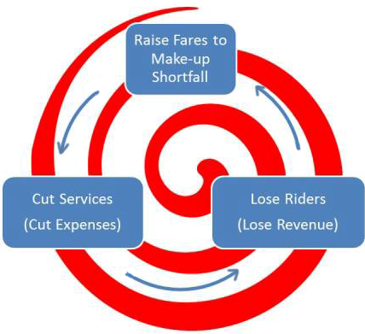
Áhrif gjaldskrárhækkana og þjónustuskerðinga á fargjaldatekjur
Þó um sé að ræða 20 ára gamlar rannsóknir, halda þær sínu gildi og ef eitthvað er hefur teygni versnað samhliða auknu framboði í öðrum ferðamátum, hjólum, rafhlaupahjólum, betri hjólastígum og göngustígum.
Blanda af miklum hækkunum og skertri þjónustu vinna gegn markmiðum um að auka tekjur af þjónustunni til lengri tíma (Voith, 1991)
  Hlutfall niðurgreiðslu á móti fargjaldatekjum eykst
  Þá mælast neikvæð áhrif gjaldskrárhækkana hærri til lengri tíma en skemmri, þ.e. áhrif gjaldskrárhækkana tekur oft yfir 2 ár að koma að fullu í ljós
  Til skamms tíma mælist verðteygni eftirspurnar að jafnaði á bilinu -0,2 til -0,5 en til langs tíma hækkar gildið í -0,6 til -0,9 (Litman, 2004)
  Þegar þjónustuskerðingar bætast við hækka þessi gildi enn frekar
Samanburður á áhrifum mismunandi gjaldskrárhækkana í bland við nokkurn niðurskurð í leiðakerfi – teygni hækkuð í -0,7. Það er því skoðun stjórnenda Strætó að gjaldskrárhækkun úr hófi hafi þveröfugt áhrif á tekjustreymi og fjölgun farþega. Hófleg hækkun mun að okkar mati skila mestum árangri.
10% hækkun 15% hækkun 20% hækkun 30% hækkun
2.116.976.850 kr 2.122.517.448 kr 2.118.241.353 kr 2.101.666.367 kr
Litman T. 2004, Transit price elasticities and cross-elasticities, Journal of Public Transportation, 7 (2) (2004), pp. 37-58
Voith, Richard. 1991. The long-run elasticity of demand for commuter rail transportation.

Slide 10
Óvissa
Endurnýjun og staða vagnaflotans.
Fullnýttir vagnar á nokkrum leiðum á annatíma, neikvæð áhrif.
Málaferlum vegna akstursútboðs 2010 er lokið fyrir Héraðsdómi og Strætó dæmt til að borga 305 m.kr. í skaðabætur og vexti. Málinu var áfrýjað til Landsréttar, tekið fyrir 2. nóvember n.k. Ef fer á versta veg þarf Strætó að greiða þetta í ár.
Tölvuinnbrot, rannsókn Persónuverndar.
Ágreiningur upp við lífeyrissjóðinn Brú vegna snemmtöku lífeyrismála eldri starfsmanna SVR.
Kjarasamningar lausir í lok september og því hækkar launakostnaður umtalsvert milli áranna 2023 og 2024 miðað við hækkanir sem samið hefur verið um til þessa eða um 8,5% til 9%.
Fjárhagsáætlun 2025 til 2028 gerð á föstu verðlagi og huga þarf að innleiðingu nýs leiðanets.
Orkuskipti munu hækka kostnað í upphafi, sbr. niðurstöðu útboðs.
Fargjöld há og ef farið í niðurskurð mun það hafa áhrif á fargjaldatekjur.

